Slide 1
20190322
Machine Learning를 이용한 1D DBR 설계
Deep Q Network (DQN)
Lee Jong Geon

Slide 2
Artificial Intelligence
Machine Learning
Supervised
Learning
Unsupervised Learning
Reinforcement
Learning
Classification
Clustering, recommendation
Reward maximization

Slide 3



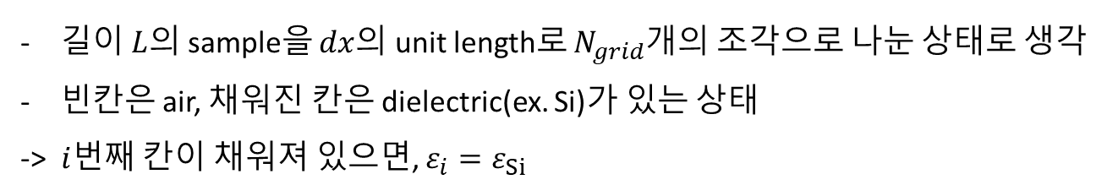
1D DBR model
$$L=N_{grid}∗dx$$
$$dx$$
$$i$$
…
길이 $L$의 sample을 $dx$의 unit length로 $N_{grid}$개의 조각으로 나눈 상태로 생각
빈칸은 air, 채워진 칸은 dielectric(ex. Si)가 있는 상태
-> $i$번째 칸이 채워져 있으면, $ε_{i}=ε_{Si}$

Slide 4
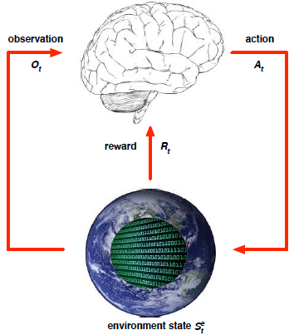
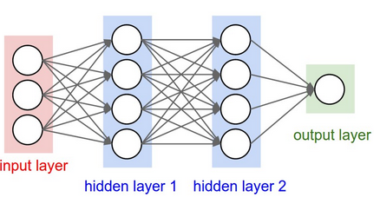
Q-network Learning
Q(s,a)

Slide 5
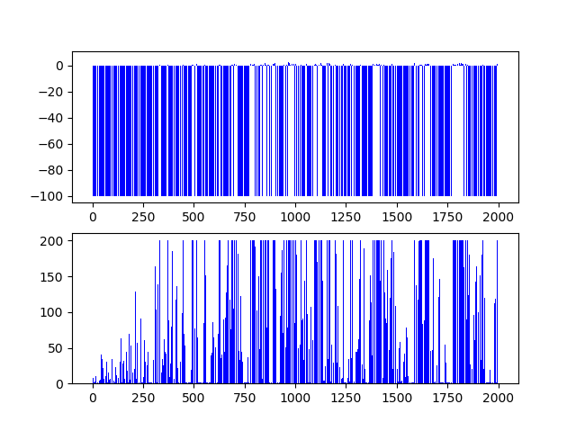
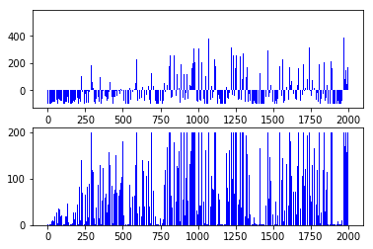
Q-network Learning (Python)
CPU: 3 hours
GPU: 2 hours
Reward
Max Step
Reward = rawReward - preReward
Reward = rawReward
Fail Q factor = -1000 -> reward = -100
Reward Scale Problem: 학습해야하는 Q-value의 variance가 매우 커서 학습이 어려움
Fail Q factor = -10 (reward = -1)으로 조정

Slide 6
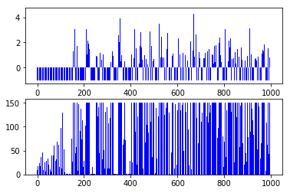
Q-network Learning (Python)
Reward
Max Step
Reward = rawReward - preReward
Fail Q factor = -1000 -> reward = -100
Reward Scale Problem: 학습해야하는 Q-value의 variance가 매우 커서 학습이 어려움
Fail Q factor = -10으로 조정

Slide 7
This Week
Reward 함수 수정: Reflectivity 에서 FWHM이 정의되지 않는 경우 점수가 없어 학습이 진행되지 않음
Deep Q Learning

